Slide 1
Анализ детерминантов сбережений домашних хозяйств в РФ
Выполнил:
Руководитель:

Slide 2
Цели, задачи, актуальность
Целью данной работы является построение регрессионной модели для выявления факторов, влияющих на динамику сбережений в Российской Федерации.
Актуальность исследования вытекает из необходимости определения факторов, влияющих на сбережения, поскольку стабильный рост экономики невозможен без масштабного привлечения инвестиционных ресурсов, одним из источников которых могут стать сбережения населения. Результаты исследования могут быть интересны для политиков, и предложенная модель может быть практически использована для прогнозирования сбережений в субъектах РФ.
Задачи:
построение модели множественной линейной регрессии;
определение факторов, влияющих на сбережения;
анализ модели и проверка на адекватность
проведение эконометрического моделирования с помощью R

Slide 3
Список переменных
sav - сбережения домашних хозяйств на душу населения в 2015 году на территории субъектов российской федерации (в текущих рыночных ценах; рублей)
grp – валовой региональный продукт на душу населения в 2015 году (рублей);
cons – фактическое конечное потребление домашних хозяйств на душу населения в 2015 году на территории субъектов российской федерации (в текущих рыночных ценах; рублей);
inc - среднедушевые денежные доходы населения (в месяц; рублей)
unemp – численность безработных (по данным выборочных обследований рабочей силы; тысяч человек);
cpi – индексы потребительских цен (декабрь к декабрю предыдущего года; в процентах);
debt - задолженность по кредитам в рублях, предоставленным кредитными организациями юридическим лицам (исходя из местонахождения заемщиков; на начало года; миллионов рублей)
deprub - вклады (депозиты) физических лиц на рублевых счетах в сбербанке россии (на начало года; миллионов рублей)
depcur - вклады (депозиты) физических лиц на валютных счетах в сбербанке россии (на начало года; миллионов рублей)
inv - инвестиции в основной капитал на душу населения (в фактически действовавших ценах; рублей)
emp - уровень занятости населения (по данным выборочных обследований рабочей силы; в процентах)
dem - коэффициенты демографической нагрузки (оценка на конец года; на 1000 человек трудоспособного возраста приходится лиц нетрудоспособных возрастов)
migr - коэффициенты миграционного прироста на 10 000 человек населения

Slide 4
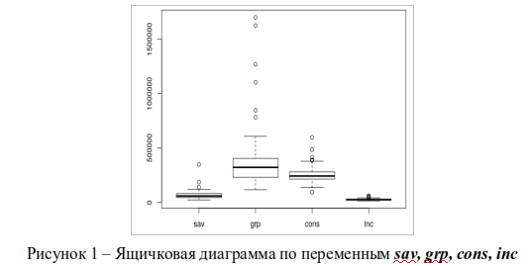
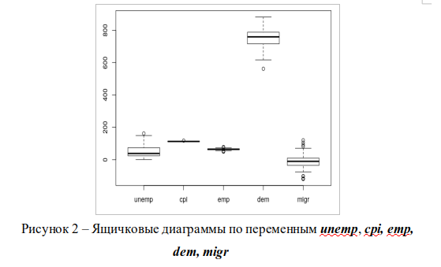
Анализ данных

Slide 5
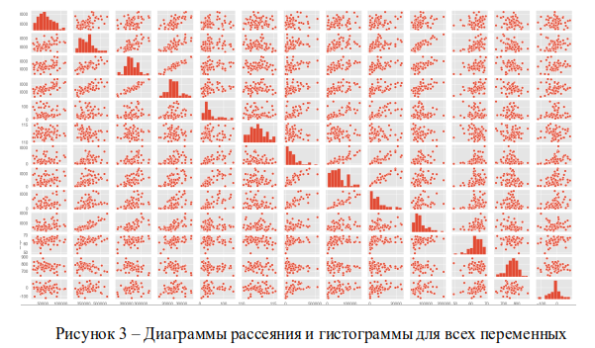
Анализ данных

Slide 6
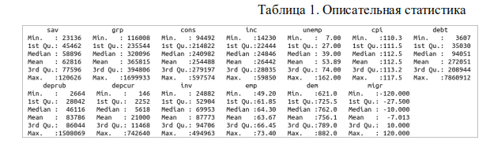
Анализ данных

Slide 7
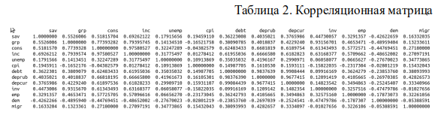
Анализ данных

Slide 8
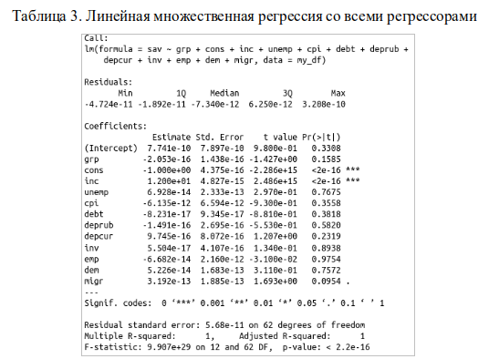
Построение модели

Slide 9
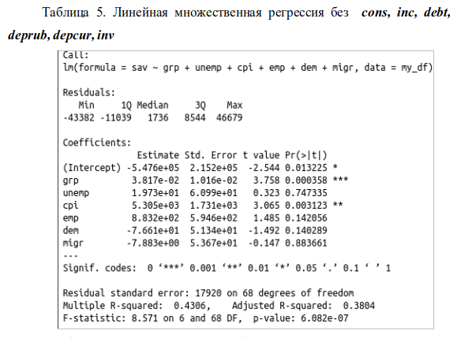

Построение модели

Slide 10
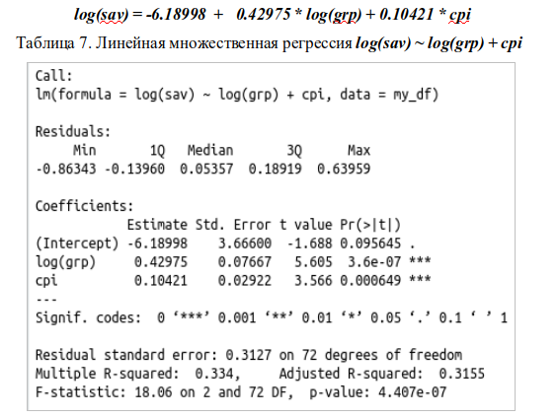
Построение модели

Slide 11






Анализ модели

Slide 12
Экономическая интерпретация
C увеличением валового регионального продукта на душу населения в на 1% сбережения домашних хозяйств на душу населения растут на 0,43 % для соответствующего субъекта российской федерации.
C увеличением индекса потребительских цен на 1 (процент) сбережения домашних хозяйств на душу населения растут на 0, 104% для соответствующего субъекта российской федерации.

